Slide 1
„EGY KÉPBEN CSAK,
S CSUPÁN A LÉNYEGET…”
Szövegjelek, jel-fogalmak és jel-értés
az anyanyelvi oktatásban
20. Semiotica Agriensis
2021.
Terdikné Takács Szilvia

Slide 2
Jelfogalmak és -értelmezések az oktatásban
Fogalmi (absztrakt) és intuitív megközelítések ellentmondásai
Megoldás?

Slide 3
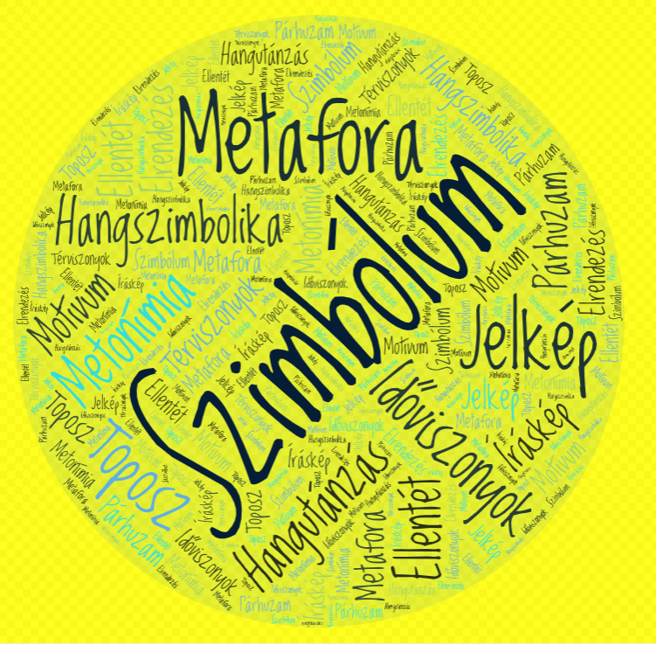
„művészi szövegjel”
művészi szöveg bármelyik eleme/aspektusa
- amelyik többletértelmet kap(hat)

Slide 4
Kisgyermekkor:
a jel fogalmi ismerete nélküli értelmezés
5. évfolyam:
művészi szövegek komplex értelmezése:
(költői képek: metafora, allegória stb.)
9. évfolyam
a jel tudományos értelmezése
(peirce-i index-ikon-szimbólum)

Slide 5
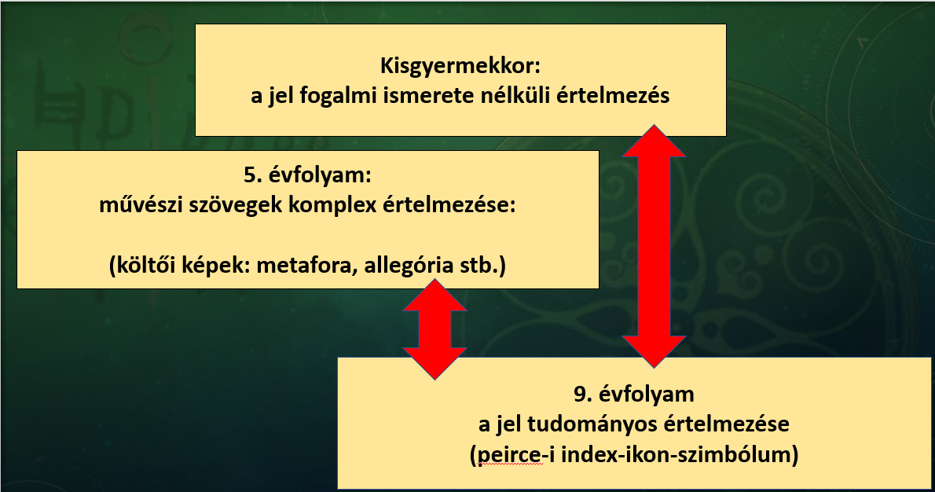

IKON FOGALMA PROBLEMATIKUS
HIÁNYZIK AZ ÖSSZEKAPCSOLÁS
A KÖLTŐI ESZKÖZÖKKEL
IRODALMI SZIMBÓLUM
(SZIMBOLIZMUS KORA)

Slide 6
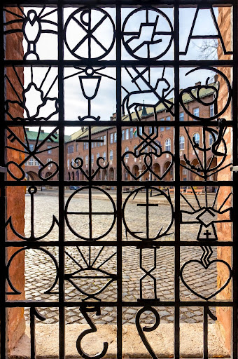
PEIRCE-I SZIMBÓLUM-FOGALOM
MŰVÉSZET,
FOLKLÓR,
ÉS VALLÁS SZIMBÓLUM-FOGALMA

Slide 7
A művészi szimbólum helye a peirce-i rendszerben
INDEX
METAFORA, ALLEGÓRIA, IRODALMI SZIMBÓLUM
(„hasonlóság” viszonylagos fogalom)
IKON
SZIMBÓLUM
Mennyire felismerhető a hasonlóság?
A befogadó látja hasonlónak?
A szerző szándéka a hasonlóság megteremtése?

Slide 8
Szimbólumfogalmak
peirce-i motiválatlan szimbólum (óvodai jel)
az archetipikus szimbólum (fény, felemelkedés, tűz)
kulturális szimbólum (kereszt)
az egyedi művészi szimbólum (A Romlás vagyok, a hanyatlásvégi Róma…)
magában a szimbólumban rejlik a befogadó olvasatának lehetősége
motivált

Slide 9

Nincs egységes jelelméleti keret
Nem teremtődnek kapcsolódási pontok
Kategorizálunk, de a kategóriák nincsenek összhangban
Intellektuális ↔ intuitív

Slide 10
Teremthető-e egységes jelelméleti keret, egységes fogalomrendszer?
nyelvtan
irodalom
Egyéb művészetek
hétköznapi élet
informatika

Slide 11
KÉTFÉLE ÓHAJ
"Gyere velem repülni" - szól a darázs a virágnak
"Tapadj az ágra mellém" - szól a virág a darázsnak.
(Weöres)
érzékenyítés?
Jel-érzékítés

Slide 12
1. Ismerje fel, hogy kép
2. (azok közül is az „egy lényegest”)
3. Ismerje fel, a szemiózis motivációit (értelmezés)
4. Sorolja be szemiotikai/stilisztikai kategóriába (ha muszáj)

Slide 13
Monda az Úr Jónásnak: "Kelj fel és menj
Ninivébe, kiálts a Város ellen!
Nagy ott a baj, megáradt a gonoszság:
szennyes habjai szent lábamat mossák." (Babits)
Ninive szennyes habjai
gonoszság szennyes habjai
VAGY

Slide 14
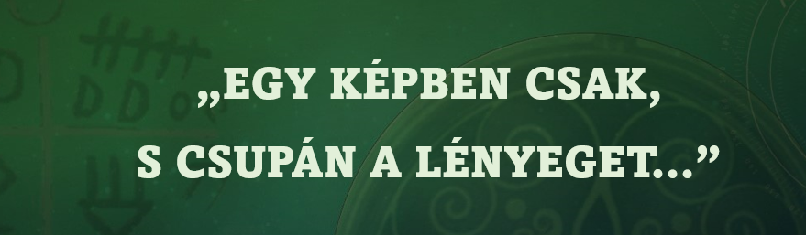
Mikor anyából földre tettek,
Hová keverték röptömet?
Embernek többé ne szülessek,
Szárny nélkül élni nem lehet.
(Weöres: Rongyszőnyeg, 144)

Slide 15
„alapszimbólumok”
nap, hold
eső/vihar
nappal-éjszaka
kör/kerek/bekerít
színek
férfi-nő
születés-halál
tűz
kint-bent
lent-fent
fény-sötétség
út/utazás
virág
madár / szárny /repülés /lélek

Slide 16
Nem kategóriákba sorolni, hanem előbb
MEGTANULNI BESZÉLNI
A JELRŐL

Slide 17
„HELYETTESÍTÉS?”
„HIÁNYOD ÁTJÁR, MINT HUZAT A HÁZON”
(József Attila)
Formális szemiotika (hasonlat, megszemélyesítés, alliteráció/hangszimbolika)
Intuitív szemiotika (magány, üresség, reménytelen vágyakozás)
Szinkronicitás (a befogadó „nem tud szabadulni”)

